Slide 1
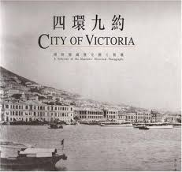
四環九約
四環 四環為較籠統的分類，包括以下個區域：
西環：干諾道西至堅尼地城
上環：威靈頓街與皇后大道中交匯處起至西營盤國家醫院
中環：美利操場起至威靈頓街與皇后大道中交匯處
下環（今灣仔及銅鑼灣）：軍器廠街至銅鑼灣
九約
九約則為更細緻的劃分，整體範圍與四環相若，包括以下9個區域：
屬西環堅尼地城至石塘咀
石塘咀至西營盤
西營盤
屬上環干諾道西東半段
屬中環西港城至中環街市
中環街市至軍器廠街
屬下環軍器廠街至灣仔道
灣仔道至鵝頸橋
鵝頸橋至銅鑼灣

Slide 2
西營盤背景 劉沅桐(9)
西營盤（英文：Sai Ying Pun） 是一座山城，
位於香港香港島西部
香港最早期發展的住宅區及學校區
西營盤可說是香港歷史最悠久的地方
西營盤是一個融匯香港歷史、展現華洋雜處
樣貌的大眾生活區
西營盤一帶正續漸轉營為高消費地區
相傳西營盤原是嘉慶年間海盜張保仔的保壘。
張保仔佔領香港，在太平山下設立東，西兩座營寨
西營盤這個名稱，是指英國估領香港初年，
在西角所築的營盤

Slide 3
西營盤歷史
開埠初期
一八四一年五月，英軍佔領香港島時，到處荒蕪一片
在十九世紀中期，英軍在一八四一年一月二
十六日便是在西營盤登陸，位置為現時的水坑口街
西營盤因地理環境有良好軍事優勢，成為英軍軍營，位於今日水街山邊
太平天國難民潮
中國發生的太平天國起義，觸發了自香港開埠以來首次的大規模難民潮
人口增長持續至後來起義軍實力減弱而相應回落
李陞是難民當中一批富有的華商，李在政府開始發展西營盤並來港創業

Slide 4
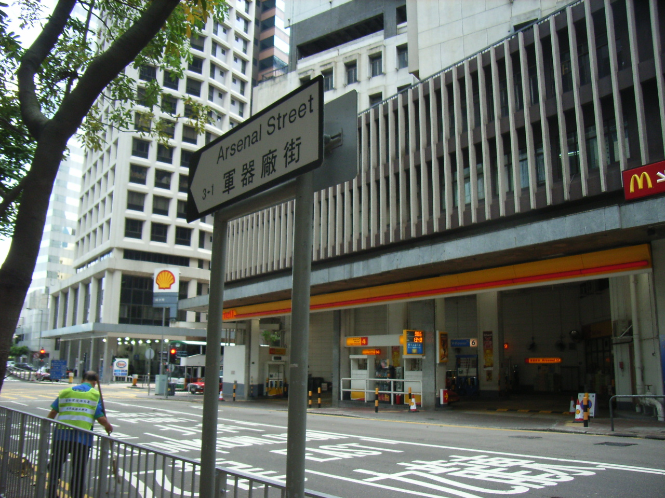
軍器廠街至銅鑼灣(第7約) 鍾樂瑤(6)
軍器廠街簡介
軍器廠街(Arsenal Street）是四環中的下環（現今的灣仔及銅鑼灣），九約中的第7約－軍器廠街至灣仔道，以當時駐港英軍軍營的兵工廠命名。街道南接軒尼詩道，北接告士打道，並且以行車天橋的形式連接後者。
軍器廠街的歷史
民間所指的「九約」是在「四環」的基礎上，為維多利亞城的版圖作出了擴張。「九約」中的第七約的範圍等同「四環」中的「下環」，軍器廠街都是它們西邊的邊陲。因此，軍器廠街亦成了灣仔西邊的起點 。當年的軍器廠街是軍事重地，有炮台。不過炮台拆卸，陸軍醫院及軍火庫亦一併遷移，軍器廠街一名卻保留了當年軍火庫的意思。現在它的西面也是香港警察總部──警政大樓的所在地和北面是香港演藝學院。 當年域多利兵房（今太古廣場）旁邊的小山丘有一個軍火庫，軍火就是將軍火從那兒經路軌及吊車送到軍器廠街，再上船運走。

Slide 5
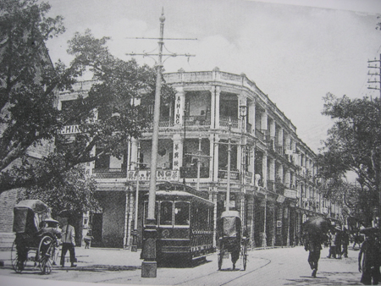
軍器廠街
軍器廠街的發展
灣仔發展初期，由於受制於軍部的樽頸地帶，通往中環的交通極為不便，有礙灣仔的發展。 在1900年獲得軍部的同意擴闊皇后大道、1938年整頓軍器廠街附近的道路及1960建成夏慤道，這個樽頸地帶的問題才得以解決。之後，於1980年代的金鐘道修直擴闊工程與地鐵港島經的通車，更加強灣仔與中環之間的聯繫。因此，軍器廠街的變化，不但見証灣仔在香港開埠初年的地貎，對改善灣仔與中區的交通，亦有很大的貢獻。考察軍器廠街的意義
軍器廠街象徵由昔日的軍火庫變為現今的高樓大廈。若果沒有軍火庫，英軍就不能迅𣈱地將軍火運到香港各區以禦外敵；若果沒有這條街，我們可能不會了解當年關於軍器廠街的事蹟。軍器廠街一直見證著灣仔在香港在開埠初期的地貌。

Slide 6
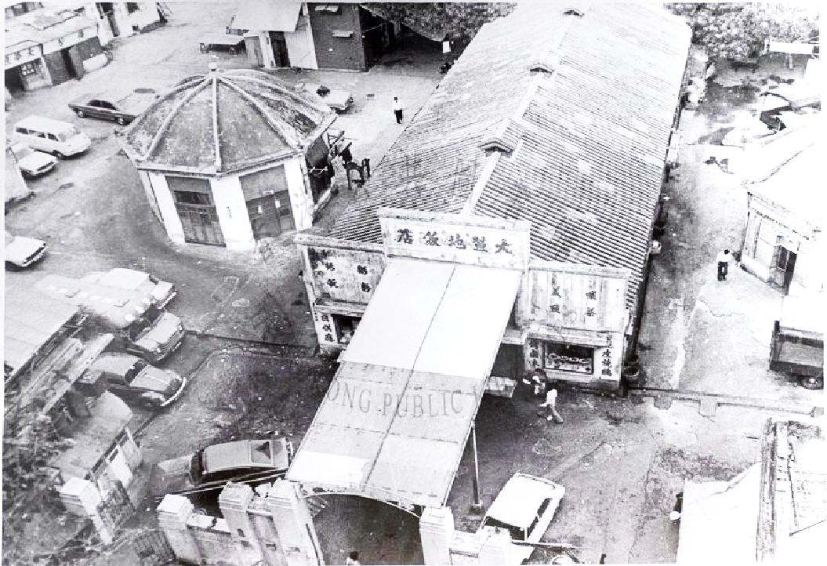
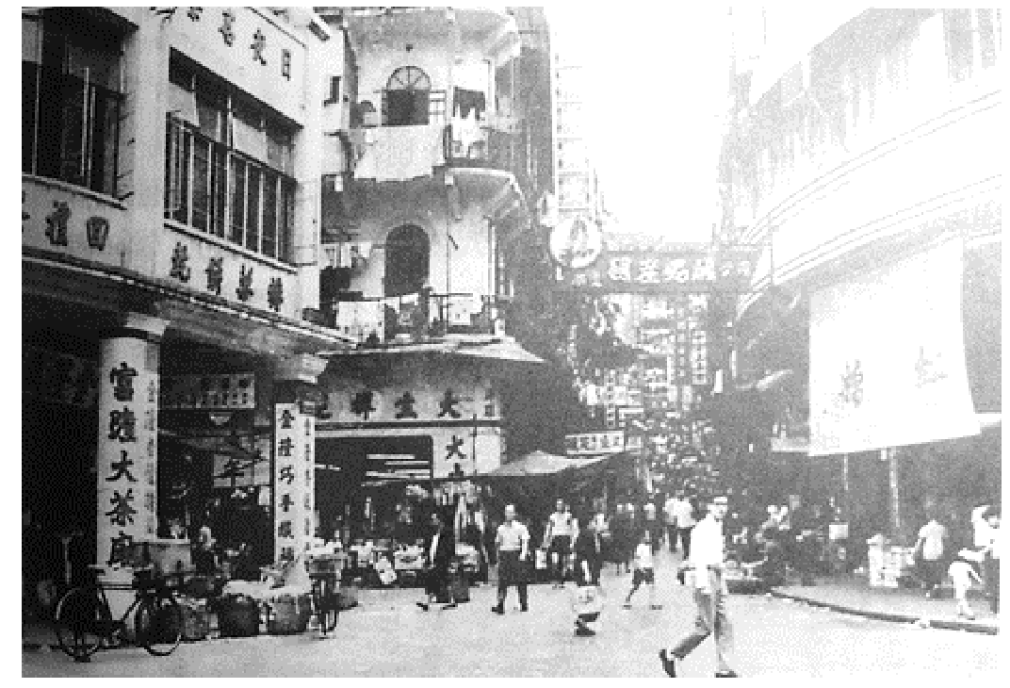
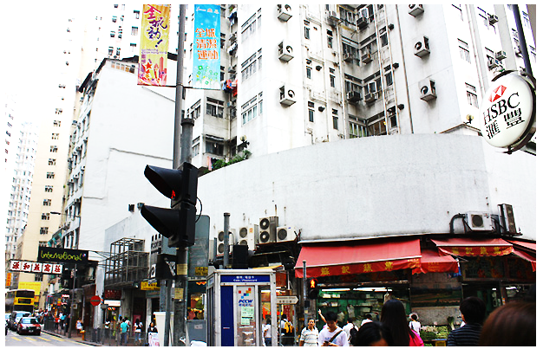
水坑口和南北行 夏詩雅朱徳如
水坑口原稱大坑口。英軍在水坑口高地開闢了一條道路，名為「佔領街」，為減少華人對該名稱的反感，於是根據街旁的大水坑，把中文譯名再由「波些臣街 Possession Street」改成「水坑口街」，但英文名仍沿用不改。水坑口有條人人皆知的「石板街」。顧名思義是由石板鋪製而成。
孫中山其實在革命的時候，曾經在水坑口露面。因為，當時有一間高級的酒樓名叫杏花樓。孫中山與興中會的會員楊衢雲、何啟及德臣西報記者黎德（Thomas H.Reid）秘密商談乙未廣州之役（1895年）事宜，並草擬英文對外宣言。根據計劃，廣州城內由孫中山發號施令，楊衢雲率領黨員在九月初九凌晨潛入廣州碼頭派發槍械，城內外的黨員會一起響應，最後散佈在北江、惠州、潮州、順德等地的黨員會向廣州會合。可是，因為那六百支槍被香港海關發現，所以起義告吹。

Slide 7
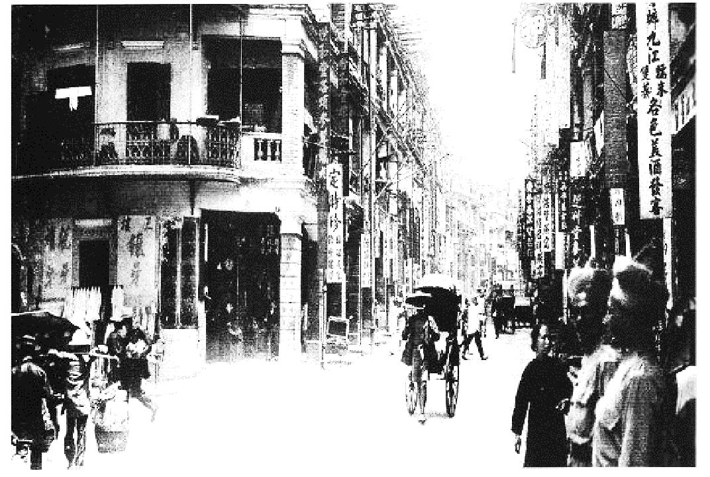
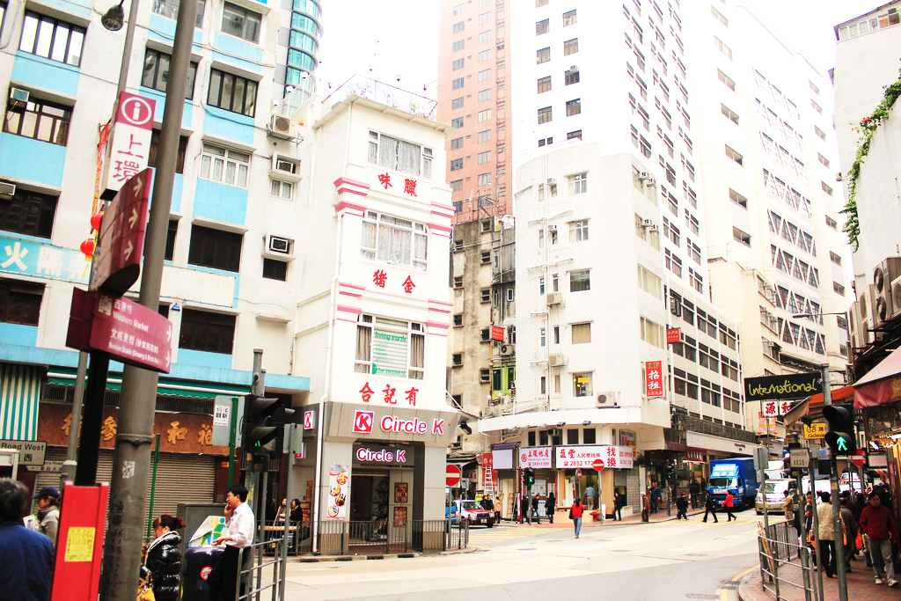
水坑口
歷史背景
1841年1月25日，英國人義律與清朝的琦善訂定《穿鼻草約》，皇家英國海軍軍官卑路乍率領軍艦登陸香港，測量人員此前早已測定香港島西面有一片突出的高地，既平坦又臨海，可以用作軍旅紮營，於是命令工兵開闢從海旁到此處高地的道路，即今日的水坑口街。
同月26日，英國遠東艦隊支隊司令伯麥（J. J. G. Bremer）乘高爾合號（HMS Calliope）來到香港，舉行升英國國旗儀式，並且在海面鳴炮，表示正式佔領香港。他們在水坑口登陸，將該處命名為Possession Point （佔領角）。那條街道就是Possession Street（佔領街），當時音譯波些臣街，即今日的水坑口街。

Slide 8
南北行
名字由來
從前的航運較依賴風力，當季候風由北吹來，中國北部的產物運到香港，再轉口到東南亞及世界各地。而南風吹起時，東南亞貨物會運到香港，再轉往北方。這就是南北行的工作,而南北轉運就是它的用途,這種南北轉運就是南北行名字的由來。南北行是由三條街组成:文咸東街(bonham strand east),文咸西街(bonham strand west)和永樂街(wing lok street)。因strand是海灘,所以文咸街曾塡海。南北行又叫九八街。
南北行公所
南北行公所位於文咸東街，正門面向文咸西街，門框的橫匾刻有由順德陳如柏書寫「公所」二字，旁有「同治八年南北行建」等字，門聯：「利藪南州萃、恩波北闕深」。
南北行公所由南北行龍頭商號元發行暹羅潮籍高滿華聯同潮籍的陳煥榮（乾泰隆行） 、陳殿臣（元發行）；粵籍的招雨田（廣茂泰行）、馮平山（兆豐行）；閩籍的胡鼎三、吳理卿等華商合議，於1868年成立，用以排除不同鄉籍華商間的矛盾和糾紛，並維持南北行各業之間的公平競爭。初時稱為「公所」，後改稱「南北行公所」。
公所成立後，推選招雨田為第一屆主席。公所最重要的目的是保障華人的利益和團結華商。

Slide 9
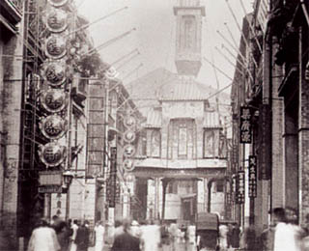
南北行
維多利亞港水深港闊，加上零關稅政策。自開埠以來這個港口為香港
創造了一個又一個經濟奇跡，這種的轉口貿易促使華人商家的起源,達至
「外通世界,內接國內」。因中國以儒家立國，所以南北行商人用儒家思想
嘅理念營商。儒家思想存在於任何系统，包括衣食住行。甚至南北行的業
務也用到儒家思想。
南北行以前是主要賣的大米，而現在是買的則主要是海味藥材。南貨有
沙，煙，膠是內地最需要的，都會經過南北行進行轉口貿易。其實這種經營
方式從明朝已經開始但在明朝，是被譽為「海盜」是走私生意。直到清朝，
改為做，「海商」，因海上貿易合法。
其中最為人知，及見證著南北行歷史---乾泰隆。
乾泰隆從香港將貿易網絡拓展到東南亞，公司活躍在香港及泰國的金融
及工商界。陳氏家族的經營軌跡，正是南北行發展歷史的縮影。南北行成
功成為華人食品的轉口貿易中心。

Slide 10
跑馬地大球場 卓明賢(19)蔡宏昊(20)朱梓麒(21)
歷史
掃桿埔原本是埋葬1918年跑馬地馬場大火死難者之地。此外，當地的咖啡園早年建有一座天主教墳場。其後香港政府將該處之白骨墳冢遷往雞籠灣，於清理過掃桿埔後，於1952年在現址興建政府大球場，於1955年啟用，可以容納28,000名觀眾，看台分為東、西、南（俗稱為「大鐘底」）及場館，最初只有西看台中央部份建有頂蓋，其後於1978年在東看台加建頂蓋。政府大球場見證了1960年年代至1970年代香港足球光輝的一頁，當時每逢香港甲組足球聯賽大戰時，政府大球場都會全場爆滿，掛起紅旗，向隅的球迷都會攀上位於政府大球場後面的正民村附近的山坡觀看球賽。

Slide 11
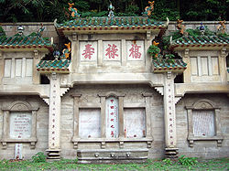
這就是馬場先難友紀念碑是1922年建成的，用以悼念悼念1918年2月26日跑馬地馬場大火中的死難者。這個紀念碑就位於掃桿埔現在香港大球場上方的山坡，也是全港唯一一個為這宗慘劇的遇難者而建的紀念碑。

Slide 12
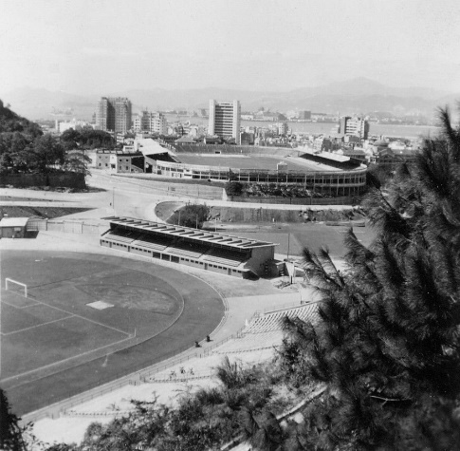
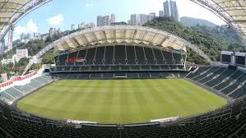
舊 新
介紹原因
1.背景具有意義,因為這是一個死難者之地,所有令到我們想去親身了解其背景,從而知道紀念碑的由來.
2.作為香港最具代表性的球場,舉辦過不少的國際性賽事,使我們更有興趣去考究這個球場的歷史

Slide 13
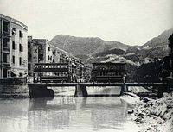
鵝頸橋 吳俊賢(24)陳嘉希(17)陳智聰(16)
地名由來
由於這條運河又長又窄，彎曲成鵝頸的形狀，
因此當時稱為“鵝頸澗”，橫過這段河橋便
稱為“鵝頸橋”
歷史
前身是跑馬地流向維多利亞港的黃泥湧的河口
19世紀末 擴建為寶靈頓運河於1920年代港府於灣仔填海，寶靈頓運河亦變成暗渠

Slide 14
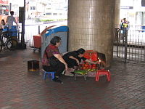
鵝頸橋
風俗
鵝頸橋以「打小人」風俗著稱
雖然鵝頸橋實質已不存在，但至今尚可見
有不少人在打小人、求神問卜等傳統習俗。

Slide 15
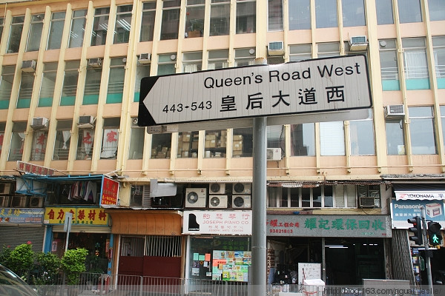
皇后大道 陳培姿(2)吳莉瑜(13)鄧珮珊(28)
皇后大道（Queen‘s Road）是香港開埠之後的第一條建築的沿海市中心主要道路，位於香港島。分為皇后大道西、皇后大道中及皇后大道東（可簡稱為大道西、大道中及大道東），由中西區的石塘咀，一直延伸至灣仔區的跑馬地，全長約5公里。
皇后大道中
皇后大道向東及西伸展，是由中環德輔道中交界至上環水坑口街稱為皇后大道中。
皇后大道西
西面伸延，由上環水坑口街至石塘咀卑路乍街命名為皇后大道西
皇后大道東
由德輔道中交界到跑馬地黃泥涌道伸延的稱為皇后大道東。

Slide 16
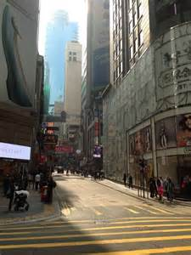
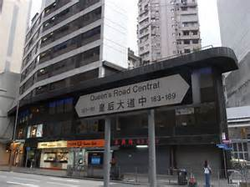
皇后大道
名字由來
其英文原名「Queen's Road」原是紀念當時的英國維多利亞女皇，理應譯作「女皇大道」，但被華人師爺誤譯為「皇后大道」。雖然當局曾於1890年澄清錯處，但道路的錯誤中文名稱最後還是將錯就錯沿用至今。香港日治時期，皇后大道曾被改名為「明治通」。

Slide 17
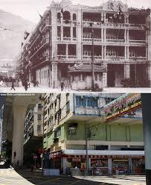
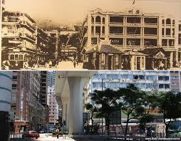
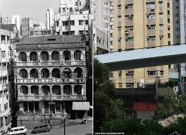
石塘咀 龔柏軒(23)陳己男(18)
歷史
在清初時，石塘咀一帶只是一個荒蕪的山坡。由於盛產優質的花崗岩（麻石），可作建築材料之用，吸引了一批以打石為業的惠州客家人到來開採。至1880年，當時石塘咀已形成花崗岩石礦場，在採礦完成後，該處剩下凹陷大石塘，而向海的一段較尖而窄，狀似鳥咀，所以得到「石塘咀」此名。1903年，石塘咀填海工程完成，卻成為荒蕪而偏遠的地方。1904年，香港第13任港督彌敦抵港，剛好上環水坑口街妓寨被大火夷平。彌敦靈機一觸，下令所有妓寨一律遷至石塘咀，決定利用色情事業該區得以開發。石塘咀因而名盛一時，成為集黃賭毒於一身紅燈區。當時石塘咀有數百間妓院，「大寨」70多家，妓女近2000人，酒樓40家，而依靠妓寨維生的人更接近5萬人，遂有「塘西風月」之稱。以當時香港人口不足50萬來說，香港有十分之一的人都是依賴石塘咀生存。

Slide 18
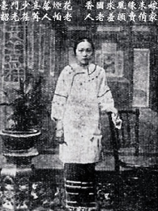
石塘咀歷史
1845年香港第二任港督戴維斯曾以娼妓傳播性病為由將妓女驅逐出境，但香港作為自由港令妓女人數未能抑制，其後戴維斯以重稅圖趕走妓女，但亦因稅收被貪污腐化的警察中飽私囊，妓院稅收的「妓捐」亦停止。
其後港府設立性病醫院，頒佈《檢驗花柳傳染病條例》，妓女要驗身，妓寨要領牌及交牌費。至1873年，香港第七任港督堅尼地頒布《保護中國婦女及取締買良為娼條例》，目的為保護婦女及幼童，1879年娼妓再度合法化。
曾親撰多本關於香港歷史著作的香港歷史愛好者和收藏家鄭寶鴻，亦在《香江風月》一書撰述石塘嘴的風月歷史，他指出原本妓院聚集在上環一帶，至1903 年，港府因應上環街市至中環街市水坑口一帶人多稠密，故下令妓寨搬到石塘嘴。至1932年，香港順跟隨宗主國英國禁娼，但擔心當時達1萬人的中國娼妓突然失業帶出社會問題，故提出洋妓先禁，華人妓女獲3年寬限， 至1935年6月30日全面禁止。

Slide 19
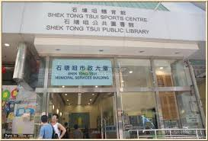
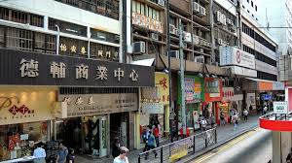
石塘咀
典故
根據香港學者陳雲在《鹹濕》一文章中提及，有人推斷，鹹濕此詞語於1920至1930年代由在石塘咀工作之妓女所創造。當年妓女頗多接待位於附近碼頭工作的苦力，該等男人終日勞累而流汗，海風吹拂，皮膚結鹽，惹來一身鹹水味，故稱該等上門尋芳之急色男子為「鹹濕佬」。
轉變
位於南里的聯陞酒店，當年集酒家及酒店於一身，建築宏偉，專門接待南來的商家大客，讓他們來尋花問柳時，能稍為歇腳幾天。可是在數月前，聯陞酒店僅存的門前樓梯也被拆掉，現已變成「南里壹號」豪宅的建築地盤，過去豪華景象也不復再。現在晉成街已變成石塘嘴街市，一道石樓梯亦變成街市內的行人電梯。

Slide 20
資料來源
趣談香港街道
《香港的地名與地方歷史·上》
古物古蹟辦事處
香港電台
阿文
維基百科

Slide 21
完

